Slide 1

Vennesla
Utvalgt statistikk for gjennomgående tema i regionplan Agder

Slide 2
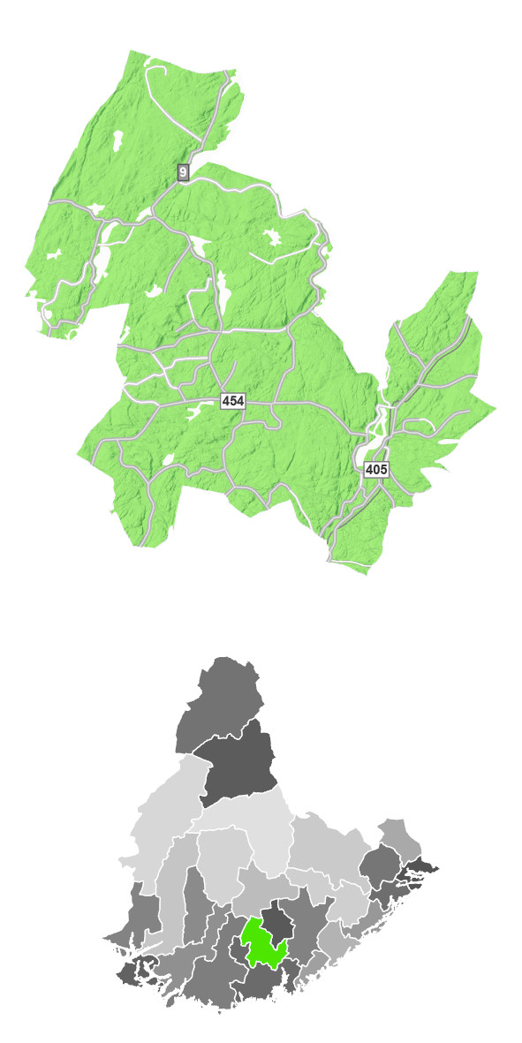

Kjappe fakta om Vennesla kommune
Areal (km2)
Areal | 384,5
Landareal | 361,7
Bebygd/samferdsel areal | 12,7
Ferskvann | 22,8
Jordbruksareal | 13,7
Vernet areal | 6,7
Folk
Folketall | 15 452
Andel kvinner | 49,5 (Agder: 49,8)
Andel i tettsted (SSB) | 84 %
Gjennomsnittsalder | menn 38,7 - kvinner 40,0
Forventet levealder | menn 79,9 - kvinner 83,7
Personer per husholdning | 2,24 (Agder: 2,15)
Tjenester
Barneskoler | 5 (1 321 elever)
Ungdomsskoler | 3 (612 elever)
Videregående skoler | Vennesla vgs
Tannklinikk | Vennesla
Fylkesvei (km) | 130
Samfunn
Administrasjonssenter | Vennesla
Interkommunalt politisk råd | Kristiansand
Sentralitetsklasse | 3
Distriktsindeks | 72,0
BA-område | BA41 Kristiansand
Notes:
Gjennomsnittsalder Vennesla samlet for hele befolkningen: 39,3 år (SSB – 2024)
Gjennomsnittsalder Agder: alle 40,7 – menn 40,0 – kvinner 41,4 (SSB – 2024)
Gjennomsnittsalder Norge: alle 40,8 – menn 40,2 – kvinner 41,5 (SSB – 2024)
Forventa levealder Agder: menn 79,9 - kvinner 83,8 (Tall er gjennomsnitt 2008-2022, FHI)
Forventet levealder Norge: menn 80,3 - kvinner 84,0 (Tall er gjennomsnitt 2008-2022, FHI)
Alle areal tall (2024), Folketall (2024), Andel kvinner (2024), Andel i tettsted (2023), Personer per husholdning (2023), Elevtall (2023-24), Distriktsindeks (2023).

Slide 3
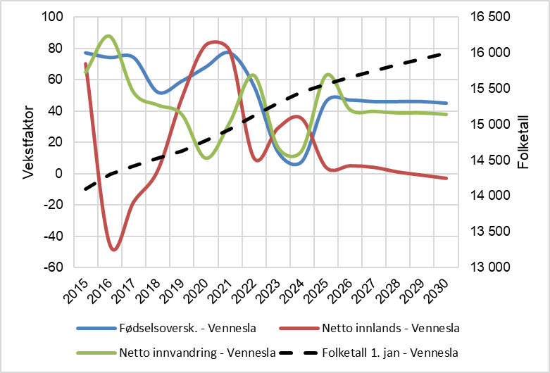
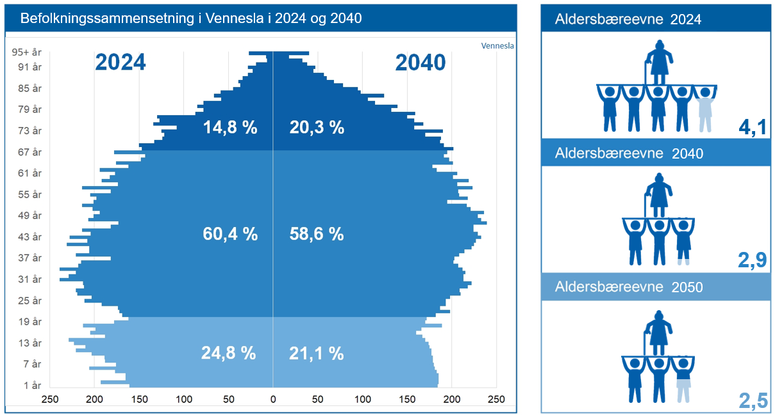
Befolkning og demografi
SSB spår befolkningsøkning i Vennesla som følge av positivt fødselsoverskudd og positiv netto innvandring. Netto innenlands flytting vil i slutten av perioden være negativ.
Dersom SSB’s framskriving slår til, vil aldersbæreevnen synke fra dagens 4,1 til 2,9 i 2040. Aldringen er sterkere i Vennesla enn snittet for Agder, men utgangsbefolkninga (2024) er noe yngre.
Rapport befolkningsutvikling
Notes:
Figuren til venstre viser faktisk befolkningsutvikling fram til 2024, og deretter SSB’s middelalternativ fram til 2030. Av denne fremgår det at framskrivingene er ganske lineære og basert på senere års utvikling, og at årlige svingninger selvsagt ikke fanges opp. Jo lenger fram i tid man ser, jo mindre treffsikker er framskrivingen. Disse tar heller ikke hensyn til begivenheter det er grunn til å tro kan ha betydning, som for eksempel større infrastrukturprosjekter eller bedriftsetableringer.
Figuren til høyre er det lite usikkerhet knyttet til hva angår økningen i den aldrende befolkningen. Dette er jo mennesker vi allerede har hos oss i dag.

Slide 4
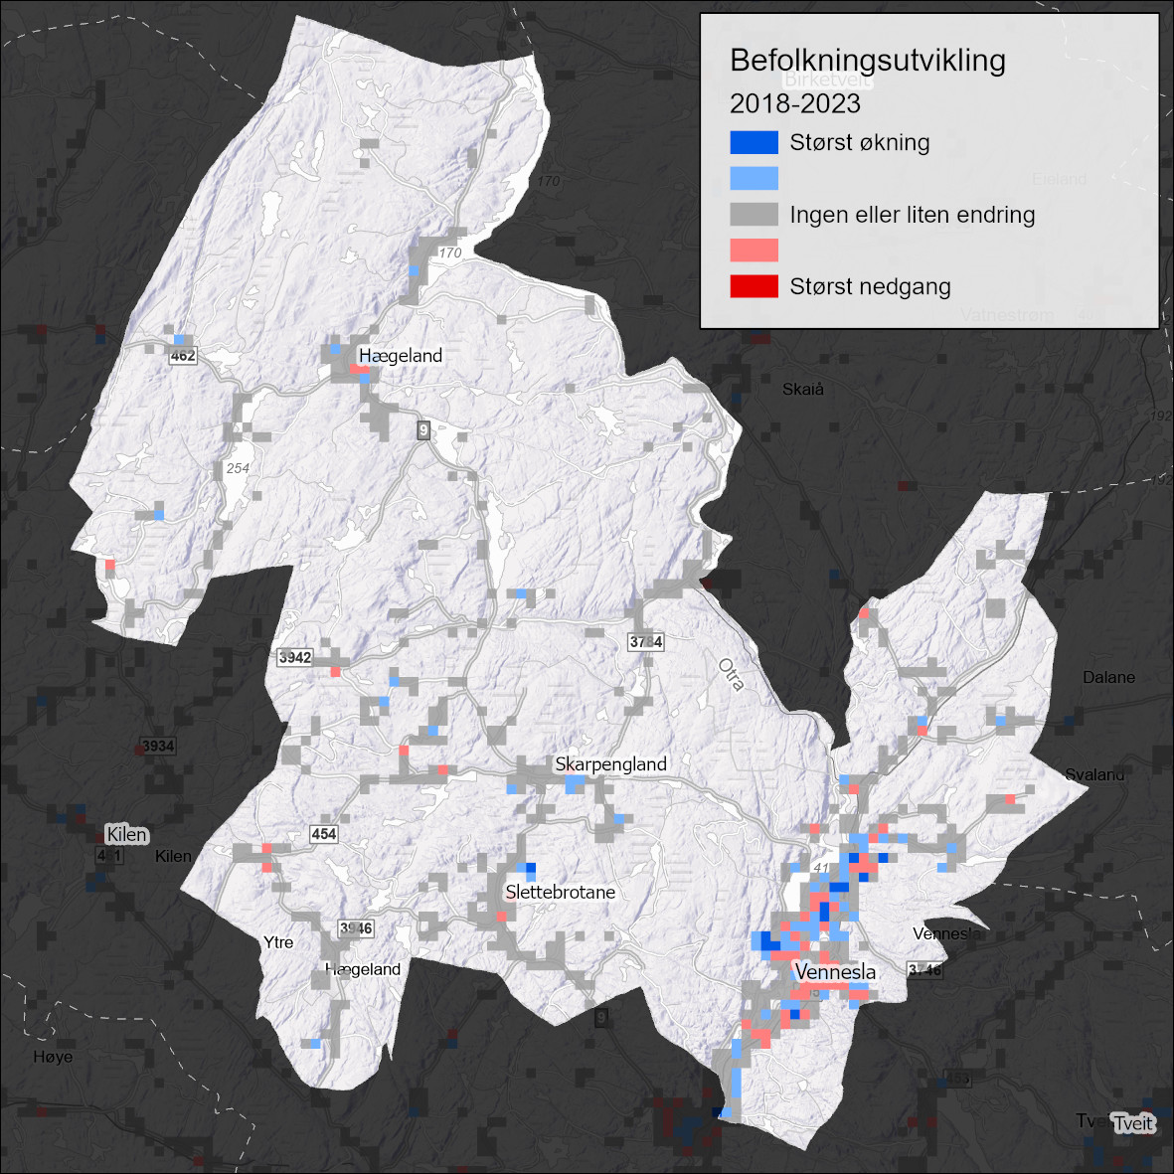
Befolkningsutvikling
Fra 2018 til 2023 vokste folketallet i Vennesla med 762 personer (5,2 %), og var i perioden blant kommunene på Agder med sterkest vekst. Størsteparten av veksten kom sentralt, i Vennesla og på Moseidmoen (627 personer). Også Homstean (51) og Kvarstein (42) vokste en del.
Samtidig har det vært nedgang i mindre sentrale områder. Dette utviklingstrekket, der mange tettsteder og byer vokser mer eller mindre uavhengig av utviklingen i kommunen totalt sett er ikke spesielt for Vennesla.
Innvandring til byene, aldring, og søken etter nærhet til service/tjenester​ og arbeidsmarked​ er vanlige forklaringer på at trykket er størst i de sentrale områdene i en kommune.
Notes:
Kartet til høyre er laget på grunnlag av SSB's rutenettstatistikk.
Sentralisering er en global megatrend.

Slide 5
Boligbygging
Boligmasse
I perioden 2018-2023 ble det igangsatt i gjennomsnitt 85 boliger i året, hvorav ca. 29 % var eneboliger.
Det er 6 793 boliger i kommunen (bebodde og ubebodde).
Rapport boligstatistikk

Slide 6




Næringsutvikling og samarbeid om nye arbeidsplasser
I Regionplan Agder 2030 tegnes et fremtidsbilde der Agder i 2030 lykkes med å bruke det grønne skiftet til innovasjon og verdiskaping i privat og offentlig sektor. Utvikling og bruk av ny teknologi har bidratt til å løse store miljø- og klimautfordringer. Agder har utnyttet mulighetene innen digitalisering, automatisering og kunstig intelligens. Sirkulær økonomi, der ressurser og produkter gjenbrukes er et hovedprinsipp for næringsutvikling og vekst.

Slide 7
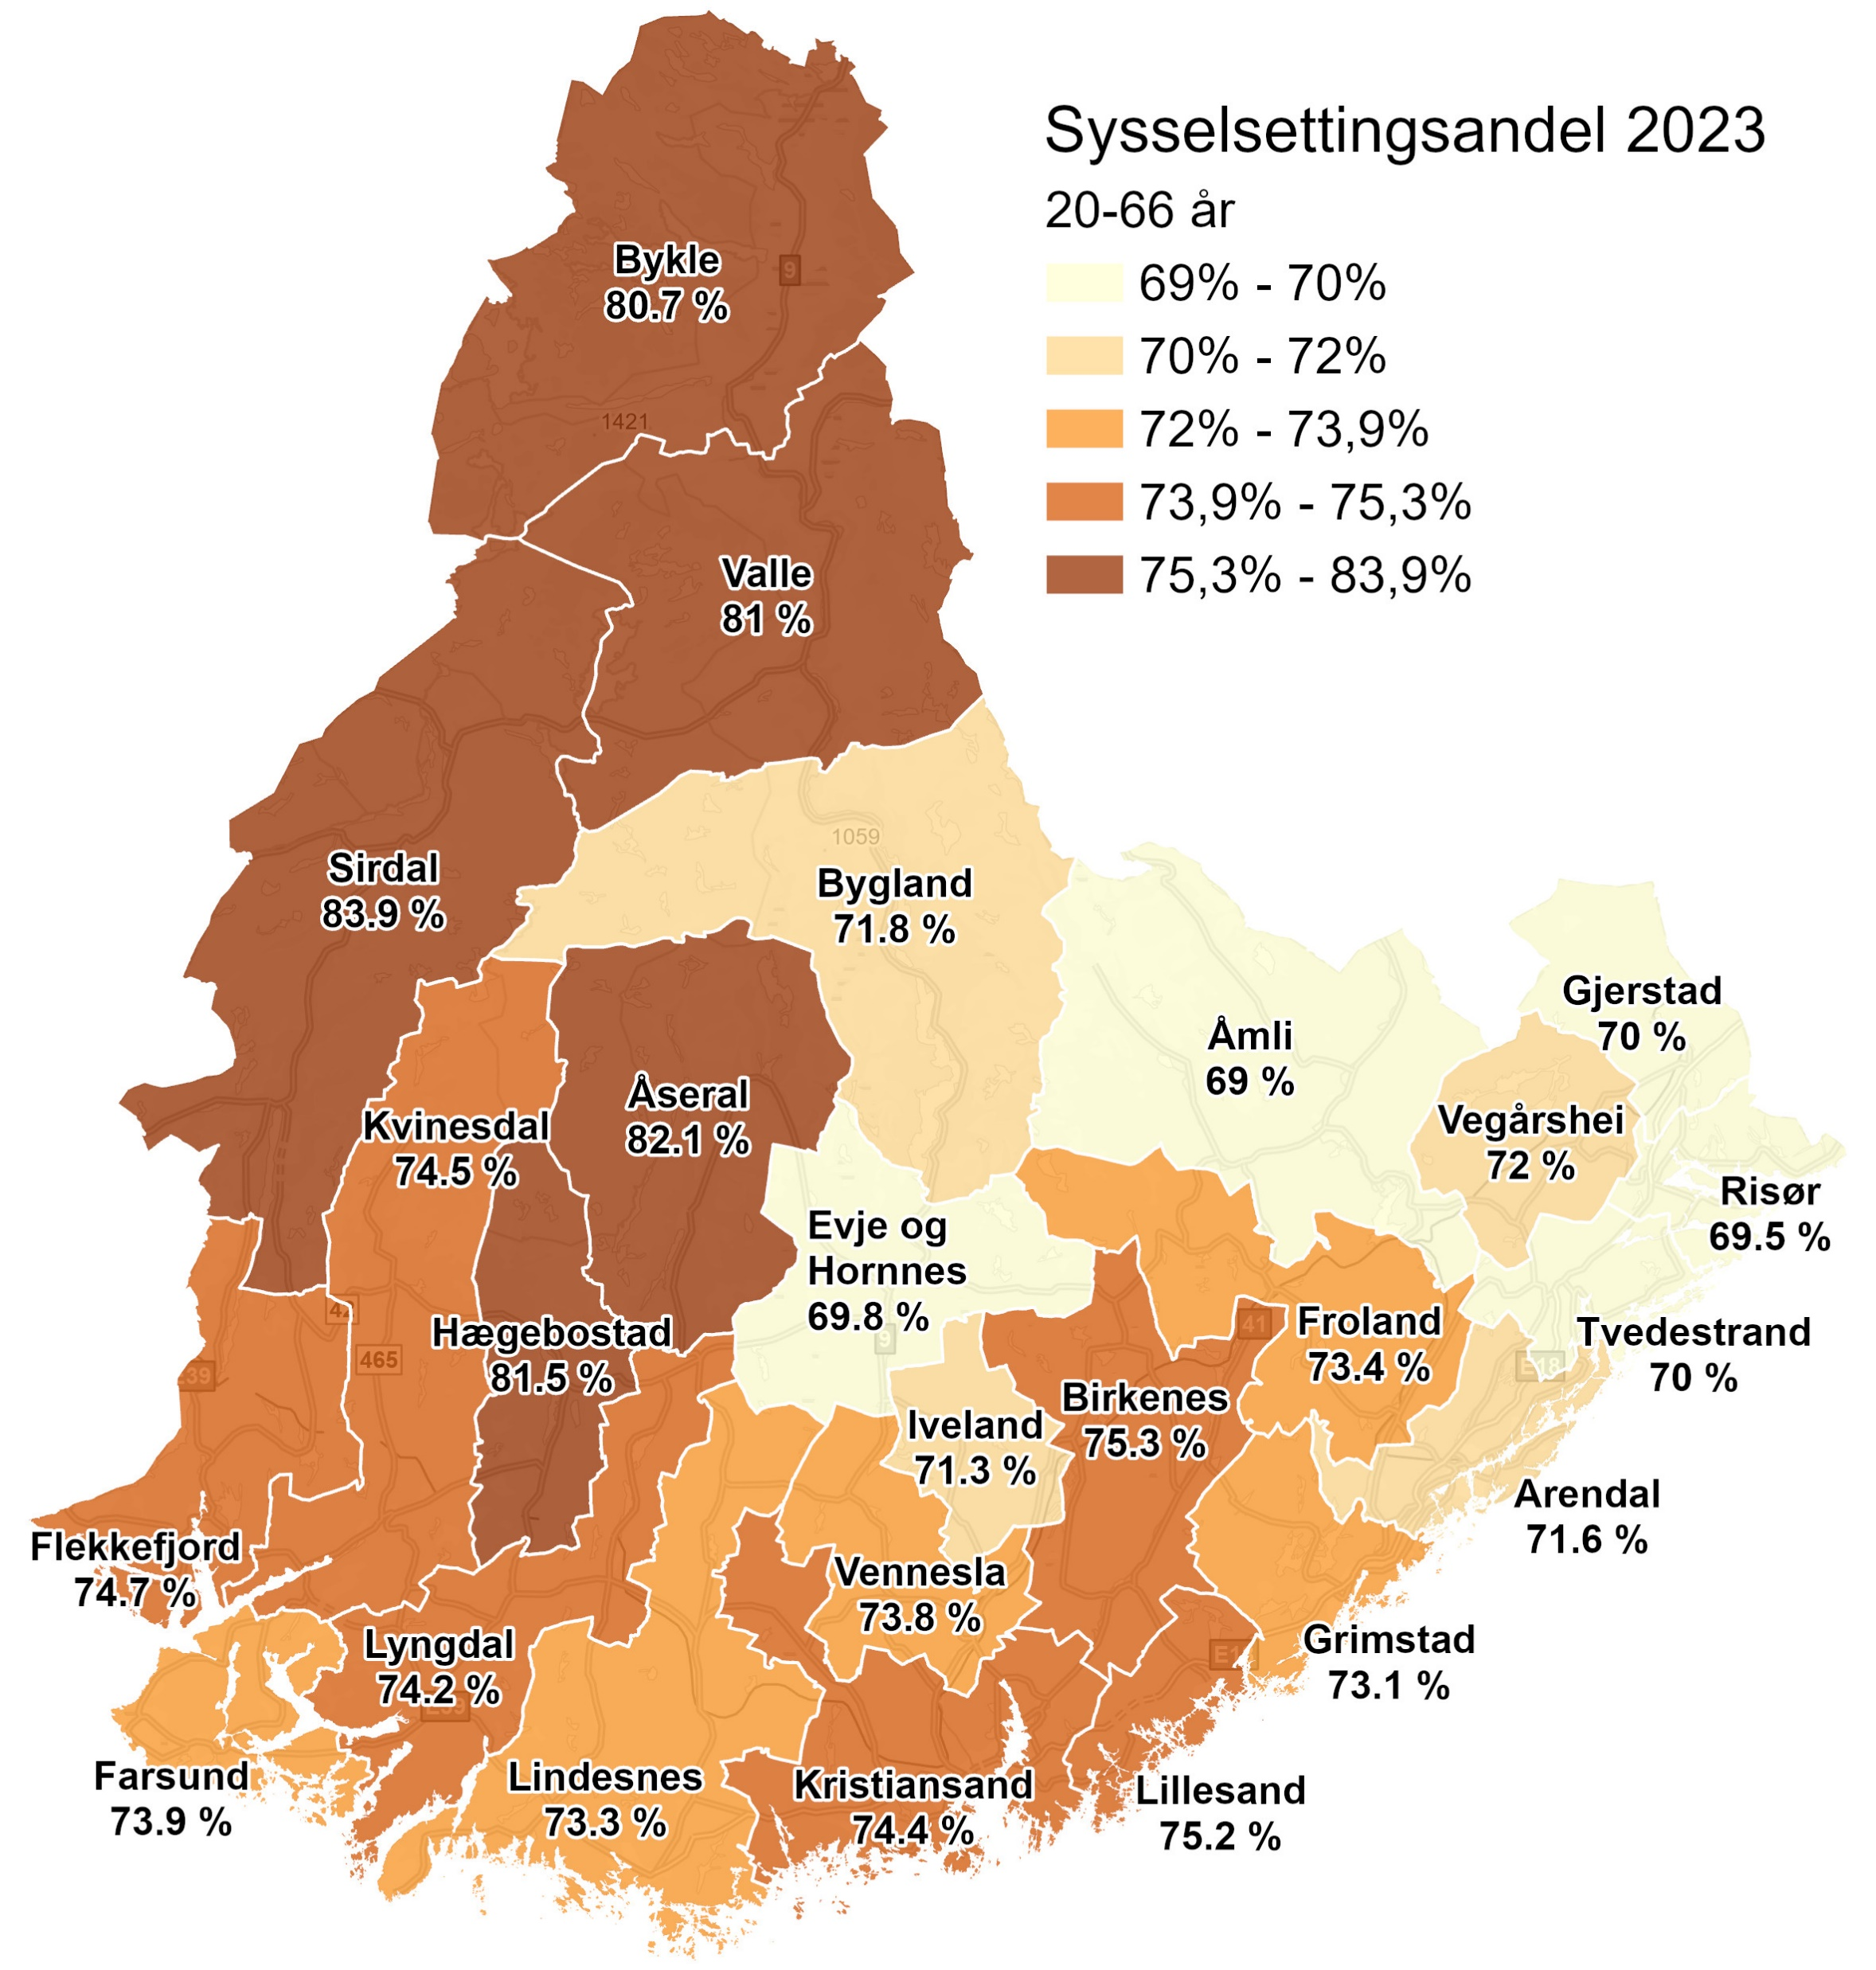
Sysselsetting
Regionale forskjeller:
Lavest sysselsettingsandel helt øst i Agder, og høyest andel i de aller minst sentrale kommunene.
Vennesla:
Sysselsettingsandel rett over snittet i fylket. Sysselsettingsandelen er høyere en snittet for menn, og noe lavere enn snittet for kvinner.
20-66 | Begge kjønn | Menn | Kvinner
Vennesla | 73,8 | 77,4 | 70,1
Agder | 73,6 | 76,6 | 70,6
Norge | 77,2 | 79,5 | 74,8
Rapport sysselsetting
Notes:
Sysselsettingsandelen i Agder gikk ned fra 2022 til 2023. Gapet til landsgjennomsnittet er imidlertid uendret, siden sysselsettingsandelen også gikk ned i Norge.
Agder har også en høyere andel av befolkningen som står helt utenfor arbeidsstyrken enn landet for øvrig. Dvs mennesker som ikke har noen relasjon til arbeidslivet i det hele tatt (verken arbeidsledig eller sysselsatt). Sysselsatte er definert som personer som utførte inntektsgivende arbeid av minst én times varighet i referanseuken m.m.
Agder har også mye lavere sysselsettingsgrad for innvandrere enn landet for øvrig.
Sysselsatte er definert som personer som utførte inntektsgivende arbeid av minst én times varighet i referanseuken, samt personer som har et slikt arbeid, men som var midlertidig fraværende pga. sykdom, ferie, lønnet permisjon e.l. Personer som er inne til førstegangs militær- eller siviltjeneste regnes som sysselsatte. Personer på sysselsettingstiltak med lønn fra arbeidsgiver klassifiseres også som sysselsatte.

Slide 8
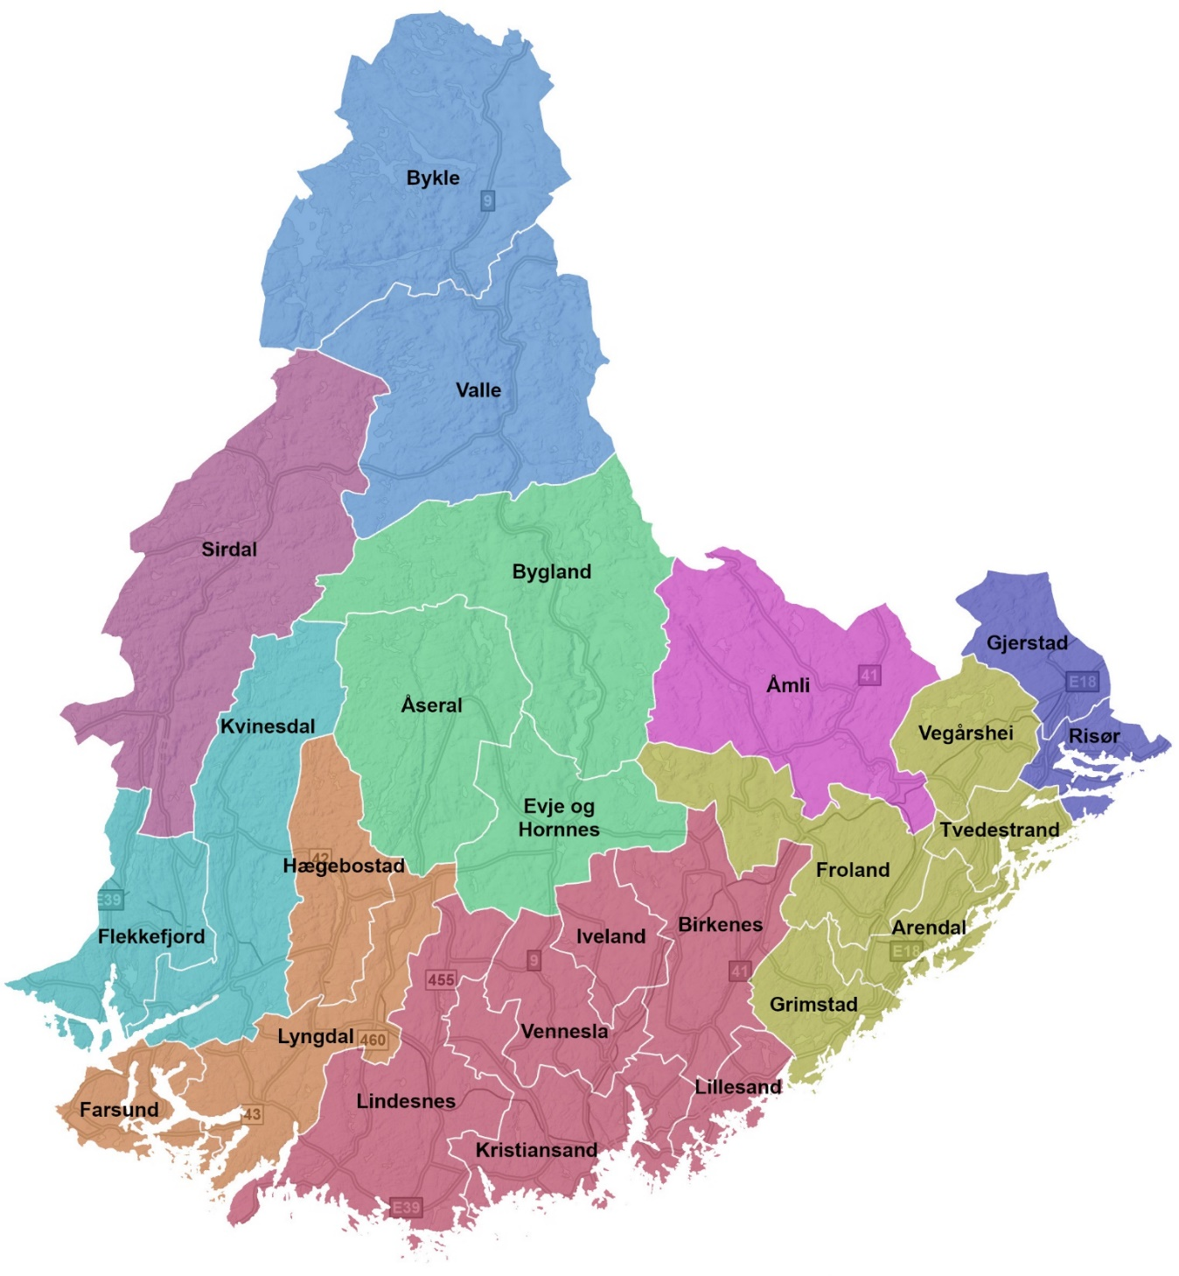
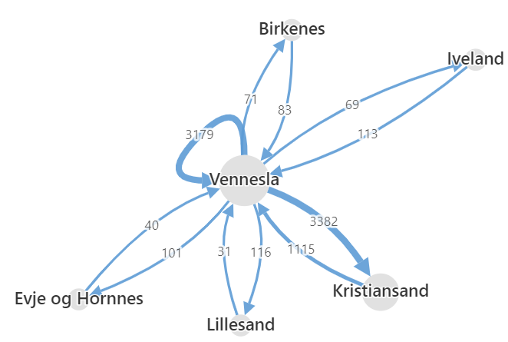
Bo- og arbeidsmarkeder
Definisjon:
En region med felles markeder for arbeidskraft og arbeidsplasser, der innbyggerne ikke trenger å flytte eller bruke vesentlig tid på å reise for å arbeide
Vennesla hører til Kristiansand bo- og arbeidsmarkedsregion, og 45 % av de sysselsatte i Vennesla hadde arbeidssted i Kristiansand kommune per 4. kvartal 2023 (SSB). 42 % jobber i egen kommune.
BA45 Bykle
BA47 Sirdal
BA39 Risør
BA44 Evje og Hornnes
BA43 Åmli
BA42 Flekkefjord
Kommunens viktigste pendlingsrelasjoner per 4. kv 2023 (SSB)
BA46 Lyngdal
BA40 Arendal
BA41 Kristiansand
Rapport pendling
Kilde: TØI 1713/2019
Notes:
Agder per 2023, 4. kv:
Sysselsatte med bosted: 154 420 (15-74 år)
Sysselsatte med arbeidssted: 147 240 (15-74 år)
Kommunene med størst arbeidsplassoverskudd er Kristiansand (4 341) og Arendal (406).
BA-områdene ble oppdatert i 19/20 av TØI.

Slide 9
Sektorfordeling og ansattutvikling
Vennesla
Sektor | Antall | Andel | Agder | Norge
Offentlige eide foretak | 54 | 1,1 % | 2,5 % | 4,0 %
Fylkeskommunal forvaltning | 102 | 2,2 % | 2,3 % | 1,7 %
Statsforvaltningen | 88 | 1,9 % | 9,5 % | 11,6 %
Kommunal forvaltning | 1630 | 34,5 % | 22,2 % | 18,2 %
Privat sektor | 2850 | 60,3 % | 63,4 % | 64,5 %
Vennesla har en lavere andel ansatte i privat sektor enn snittet for Agder og Norge. Antall ansatte i privat sektor har gått ned med ca. 90 personer fra 2022 til 2023.

Slide 10
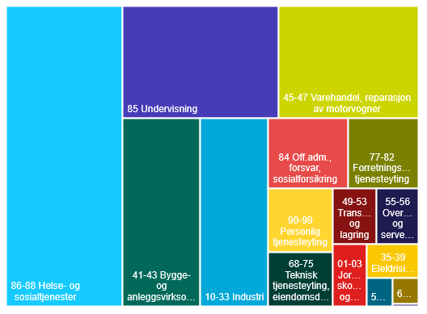
Næringsstruktur – 4. kvartal 2023
Huntonit AS er den største private arbeidsgiveren i Vennesla (trevareindustri), mens VEF entreprenør (oppføring av bygninger) og Ulstein AS (Blikkenslagerarbeid på tak) er de største virksomhetene innenfor bygg og anlegg.
Rapport næringsstruktur
Notes:
Kilde for virksomhetsinfo: Brønnøysundregisteret.

Slide 11








Levekår, likestilling, inkludering og mangfold
Regionplan Agder 2030 tegner et fremtidsbilde der Agder er en attraktiv region å bo i, jobbe i og besøke. Byene, tettstedene og bygdesentrene er trygge og attraktive steder med identitet og innovasjonskraft. Stedene er kompakte, tilrettelagt for alle, uansett funksjonsevne, og ivaretar behovene som både minoritetsgrupper og en stadig økende andel eldre har.

Slide 12
Grunnskolepoeng
Vennesla ligger under snittet for fylket for grunnskolepoeng for alle de siste fem årene.
Grunnskolepoengene for 2020, 2021 og 2022 er basert på standpunkt, siden eksamener ble avlyst under pandemien. Dette gjør at grunnskolepoengene for disse årene ikke uten videre kan sammenliknes med andre år.
Rapport grunnskolepoeng
Notes:
Grunnskolepoeng regnes ut ved at alle avsluttende karakterer som føres på vitnemålet, legges sammen og deles på antall karakterer slik at en får et gjennomsnitt. Deretter ganges gjennomsnittet med 10.
Standpunktkarakterer og eksamensresultater inngår i elevenes sluttvurdering og skal gi informasjon om elevenes kompetanse ved avslutningen av grunnopplæringen.

Slide 13
Gjennomføring videregående opplæring
For 2017-kullet var gjennomførings-graden i kommunen 80,2 %. Dette er lavere enn snittet for Agder og Norge.
Tabellen under viser fordeling av 1. ønske-søkere til vgo for 2023.
Utvalg | Kjønn | Yrkesfag | Studieforb.
Vennesla | Begge kjønn | 69,8 % | 30,2 %
 | Kvinner | 67,8 % | 32,2 %
 | Menn | 72,1 % | 27,9 %
Agder | Begge kjønn | 56,7 % | 43,3 %
 | Kvinner | 50,4 % | 49,6 %
 | Menn | 62,9 % | 37,1 %
Rapport gjennomføring
Notes:
Gjennomføring VGS
Samlet var gjennomføringsgraden for de som startet i vg1 første gang i 2017 på 83,6 % i Agder, som er høyere enn landsgjennomsnittet på 82,2 %.
Tallene viser gjennomføring i videregående opplæring etter 5/6 år for elever med bostedsadresse i Agder.
Når det gjelder søkerpreferanser er det en generell trend at en større andel jenter enn gutter søker studiespesialisering. De senere årene har andelen som søker yrkesopplæring vært økende for begge kjønn.

Slide 14
Lærekontrakter kommunal og privat sektor
Vennesla har ikke nådd målsetningen om tre lærekontrakter i kommunal sektor per 1000 innbyggere i 2024.
Vennesla har 38 lærekontrakter i kommunal sektor, og mangler 9 for å nå målsetningen.
Vennesla har 7 lærekontrakter per 1000 innbyggere i privat sektor (2024).
Notes:
2024 – 8. november – Agder – Alle sektorer 3494- privat sektor 2814 - kommunal sektor 680
2023 – 18. september – Agder – Alle sektorer 3519 - privat sektor 2841 - kommunal sektor 678
2022 – 9. september – Agder – Alle sektorer 3406 – privat sektor 2615 – kommunal sektor 652
2021 – september - Agder – Alle sektorer 3333 – privat sektor 2525 – kommunal sektor 725
2020 – Agder - Alle sektorer 2896 – kommunal sektor 710
2019 – Agder - Alle sektorer 2949 – kommunal sektor 734

Slide 15
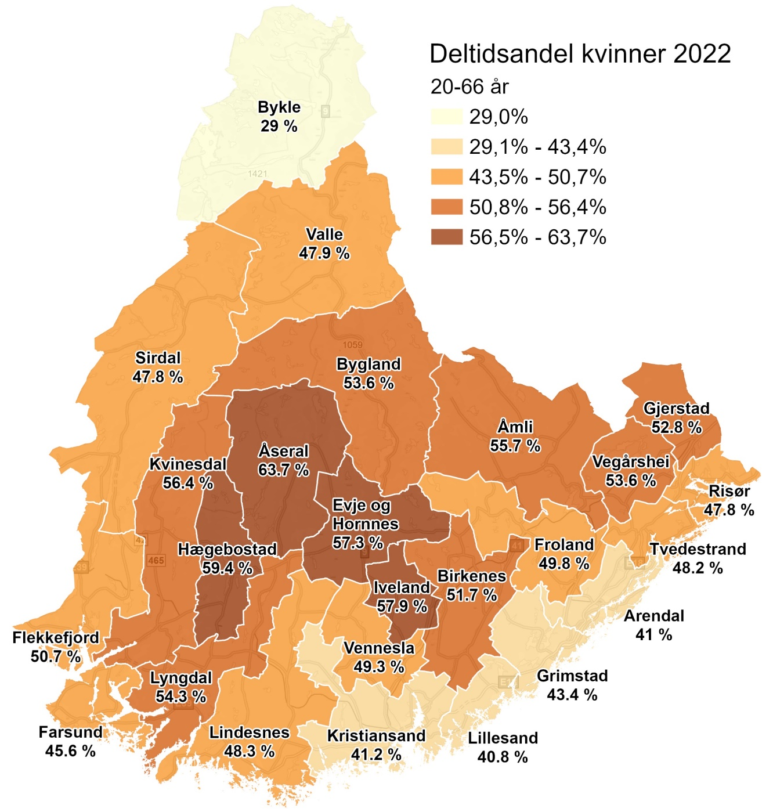
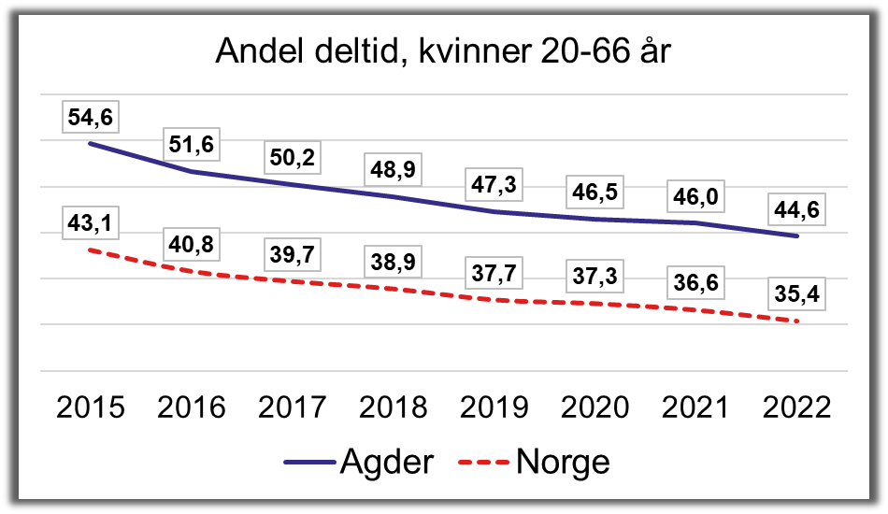
Deltid kvinner 20-66 år
20-66 år | Begge kjønn | Menn | Kvinner
Vennesla | 31,5 | 16,5 | 49,3
Agder | 30,9 | 18,6 | 44,6
Norge | 25,4 | 16,3 | 35,4
Rapport deltid kvinner
Notes:
Undersøkelser viser at ca. 75% av de som arbeider deltid ønsker dette, men hvorfor er deltidsandelen blant kvinner i Agder så utrolig mye høyere enn i resten av landet? Flere teorier:
Næringsstruktur kan være en av grunnene. Mange av kommunene med høy deltidsandel har et ensidig næringsliv preget av tradisjonelt mannsdominerte yrker og få kompetansearbeidsplasser. «Tilgjengelig» arbeid kan ofte være yrker preget av høy deltidsandel Salgs- og service, helse- omsorg, renhold etc.
Deltidsandelen er på vei ned i både Agder og Norge
Det er kun Bykle av kommunene på Agder som har lavere deltidsandel blant kvinner enn landsgjennomsnittet.

Slide 16
Sysselsetting etter landbakgrunn
Blant innvandrere – og særlig innvandrere fra Gruppe 2-land – er det en betydelig lavere sysselsetting enn befolkningen for øvrig.
Tallene understreker viktigheten av en målrettet satsing på kvalifisering og inkludering av innvandrere fra Gruppe 2-land til arbeidslivet.
Rapport sysselsetting
Notes:
Alder 20-66 år
Gjennomsnittlig sysselsettingsandel for innvandrere gruppe 2 - 2023:
Agder - Begge kjønn: 54,9 %, Kvinner: 50,9 %, Menn: 59,6 %.
Norge - Begge kjønn: 61,4 %, Kvinner: 57,5 %, Menn: 66,0 %.
Kilde: SSB tabell 11607.

Slide 17
Vedvarende lavinntekt
Inntekt og økonomi er grunnleggende påvirkningsfaktorer for helse, og forskning har vist at det er en sammenheng mellom inntektsnivå og helsetilstand.
Lav inntekt øker sannsynligheten for dårlig selvopplevd helse, sykdom og for tidlig død.
Rapport lavinntekt
Notes:
FHI - Barn som bor i husholdninger med inntekt under 60 % av nasjonal medianinntekt over en treårsperiode, beregnet etter EU-skala. Vedvarende lavinntekt er beregnet ved å slå sammen inntektene til husholdningen over en treårsperiode, og dele denne summen på 3. Dette er den gjennomsnittlige husholdningsinntekten i treårsperioden.
Kilde: Folkehelseinstituttet, kommunehelsa.

Slide 18
Tannhelse
Den offentlige tannhelsetjenesten overvåker tannhelsen i den unge befolkning gjennom systematiske registreringer av antall nye hull, tannflater med fyllinger og tapte tenner (DMFT).
Registreringene gir et grovt mål på utviklingen i tannhelsen over flere år, og gir mulighet for å sammenligne tannhelsen mellom kommuner, fylker og gjennomsnitt for landet.
Rapport tannhelse
Notes:
Blant 5 åringer har det vært en markant nedgang i tenner med karies.

Slide 19




Klima og miljø
Regionplan Agder 2030 tegner et fremtidsbilde der Agder har redusert klimagassutslipp med minst 45 prosent. Nødvendig infrastruktur for et fullelektrisk samfunn er bygd ut, mens informasjons- og kommunikasjonsteknologi har gjort det enkelt å velge den mest klimavennlige løsningen for innbyggerne og besøkende. Natur- og landbruksområder er ivaretatt for fremtidige generasjoner, og er en del av regionens ressursgrunnlag og identitet.

Slide 20
Klimagassutslipp – referansebaner
Regionplan Agder har mål om at årlige utslipp skal reduseres med 55 % i 2030 sammenlignet med 2017.
Figuren viser referansebane for utslipp med utgangspunkt i vedtatt nasjonal politikk.
Referansebanen ligger langt over målbanen som må følges for å redusere utslippene med 55 % i 2030 sammenlignet med utslipp i 2017.
Rapport klimagassutslipp
Tonn CO², inkl. kvotepliktige utslipp, referanseår 2017
Notes:
Det vi har gjort her, er å anvende nasjonal referansebane til å beregne referansebane per sektor og kommune i Agder frem mot 2030.
- Nasjonal referansebane beregnes med utgangspunkt i vedtatt nasjonal politikk.

Slide 21





Elektrifiseringsgrad per sektor
Målbildet Electric Region Agder 2030 handler om å utnytte ett av regionens globale fortrinn for å realisere en visjon om et Agder hvor alt er elektrisk, alt er fornybart.
Dette skjer gjennom å elektrifisere samfunnet ved å erstatte fossil energi med fornybar elektrisitet.
Rapport elektrifisering
Notes:
NB: Luftfart og kvotepliktig industri er ikke inkludert i beregningene.
- Statistikk er for 2022.

Slide 22
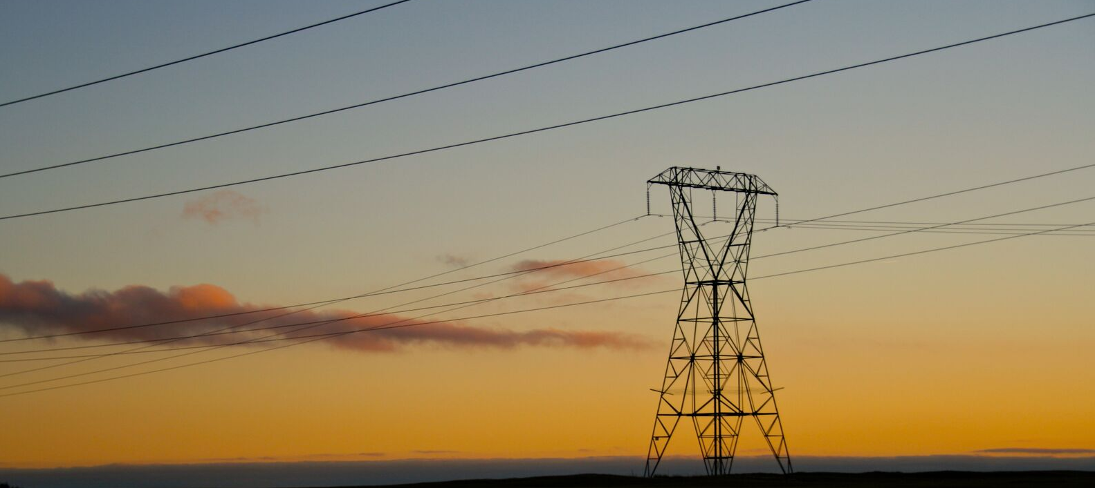
  Klimagassreduksjon i
Dagens
Klimagassutslipp (tonn CO2-ekv)
Klimagassutslipp ved fullelektrifisering* (tonn CO2-ekv)
Redusert klimagassutslipp etter elektrifisering
*Elektrisifisering av Transport og annen mobil forbrenning
Notes:
- Transport og annen mobil forbrenning inkl.: veitrafikk, sjøfart og annen mobil forbrenning.
- Statistikk dagens klimagassutslipp er for 2022.

Slide 23
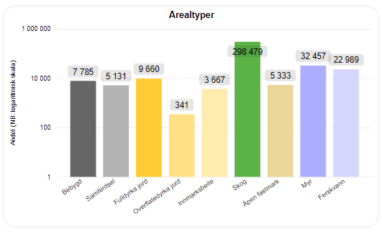
Arealressurser
Per 2022 er 77 % av Vennesla dekket av skog, 8 % myr, 6 % ferskvann, mens fulldyrka jord utgjør 2,5 %. Bebygd areal og samferdsel utgjør til sammen 3,4 %.
Ca. 2 % av arealet i Vennesla er vernet etter naturmangfoldloven.
Samlet for Agder er 16,3 % av arealet vernet.

Slide 24
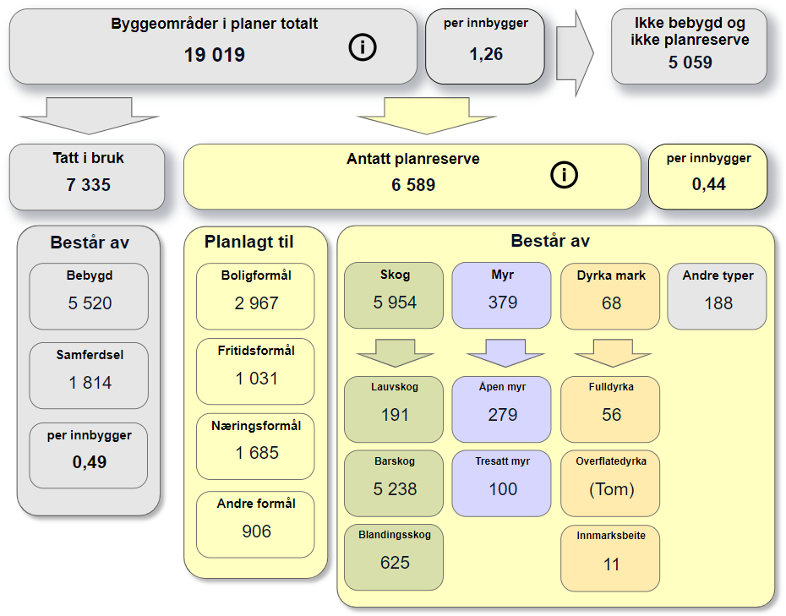
Planlagt arealbruk
Regionalt arealregnskap er utarbeida ved å sammenstille kommuneplanen sin arealdel, digitale reguleringsplaner, arealressursdata (AR5 og AR50) og SSB sitt datasett for arealbruk.
Regionalt arealregnskap viser at Vennesla har satt av store areal, og da mest til boligbebyggelse.
Samla er det satt av byggeområde i natur tilsvarende 0,4 dekar per innbygger.
Gjeldende planer åpner for utbygging av nesten 6 000 dekar skog og 400 dekar myr.
Alle tall i dekar
Notes:
Status per 2022.

Slide 25
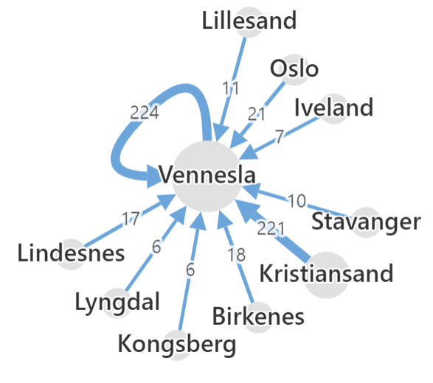
Fritidsbebyggelse og eiere
Det er ca. 400 bruksenheter til fritid i Vennesla, og nesten 600 eiere (alle eierandeler inkludert).
Figur gir en oversikt på antall hytteeiere fordelt på kommuner.
Vennesla er største «hytteeierkommune».
Kilde: Matrikkelen

